Slide 1
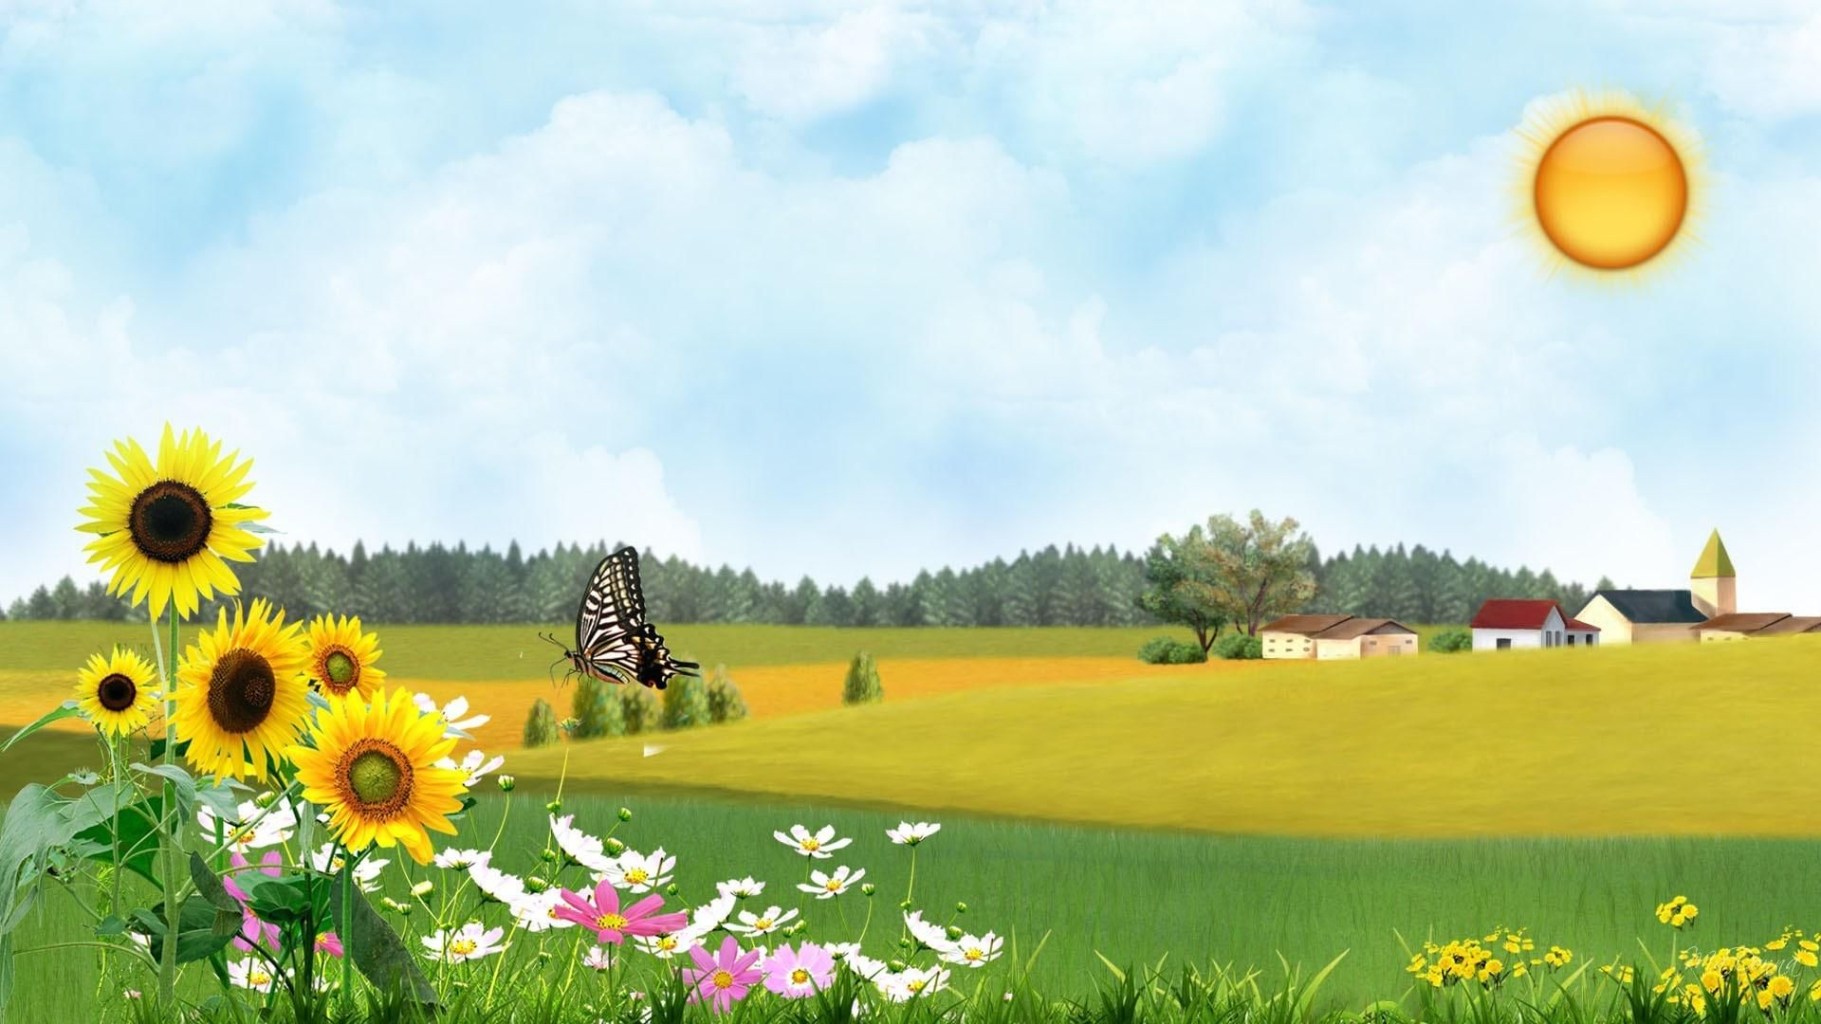
12 августа в 15.00
ДК Монастырка
приглашает на народное гулянье День села
«Я здесь живу и край мне этот дорог»
В программе:
Торжественная часть
Концертная программа
Дискотека
Детские развлечения
Торговля (Шашлык, выпечка, холодный морс, волшебный самовар)

